Slide 1
KÍNH CHÀO QUÝ THẦY CÔ GIÁO
ĐẾN THĂM GIỜ LỚP 10A8

Slide 2
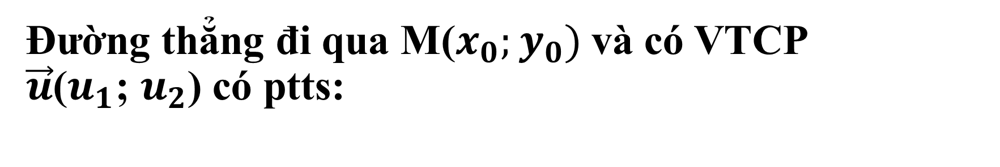
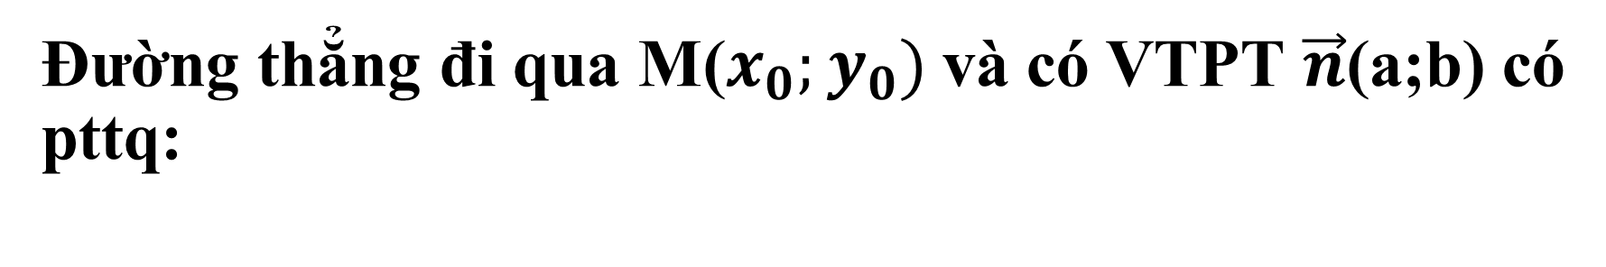
A. Lý Thuyết :
1.Phương trình đường thẳng :
- Véctơ chỉ phương , véctơ pháp tuyến của đường thẳng ?
- Phương trình tham số của đường thẳng ?
Đường thẳng đi qua M($x_{0};y_{0})$và có VTCP $\vec{u}\text{(}u_{1}$; $u_{2}$) có ptts:
- Phương trình tổng quát của đường thẳng ?
Đường thẳng đi qua M($x_{0};y_{0})$và có VTPT $\vec{n}\text{(}\text{a}\text{;}\text{b}$) có pttq:

Slide 3

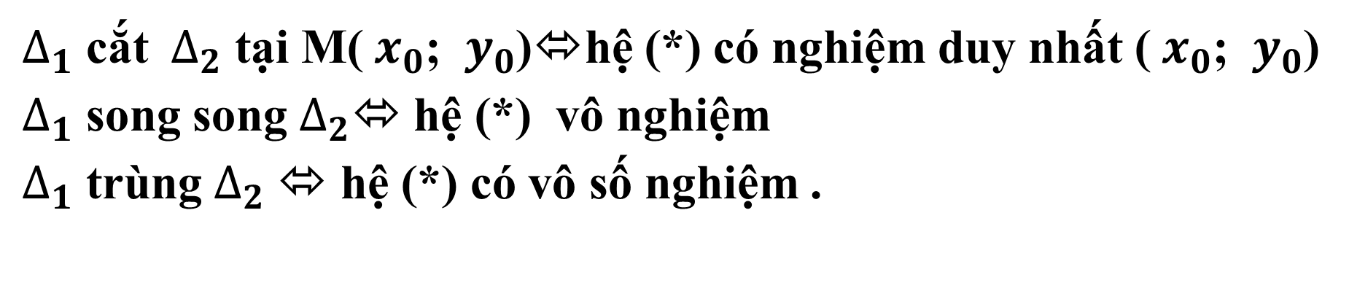
BÀI TẬP CUỐI CHƯƠNG VII
Trên mp toạ độ , xét hai đt:
${ ∆}_{1}$ : $a_{1}$x+$b_{1}$y+c=0 và ${ ∆}_{2}$ : $a_{2}$x+$b_{2}$y+c=0
Toạ độ giao điểm của ${ ∆}_{1}$ và ${ ∆}_{2}$ là nghiệm của hệ phương trình :
2. Vị trí tương đối giữa hai đường thẳng
${ ∆}_{1}$ cắt ${ ∆}_{2}$ tại M(${ x}_{0}$; ${ y}_{0}$)⬄hệ (*) có nghiệm duy nhất (${ x}_{0}$; ${ y}_{0}$)
${ ∆}_{1}$ song song${ ∆}_{2}$⬄ hệ (*) vô nghiệm
${ ∆}_{1}$ trùng${ ∆}_{2}$ ⬄ hệ (*) có vô số nghiệm .

Slide 4
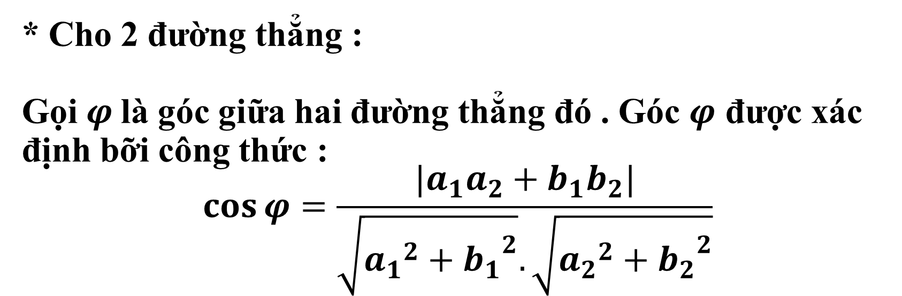
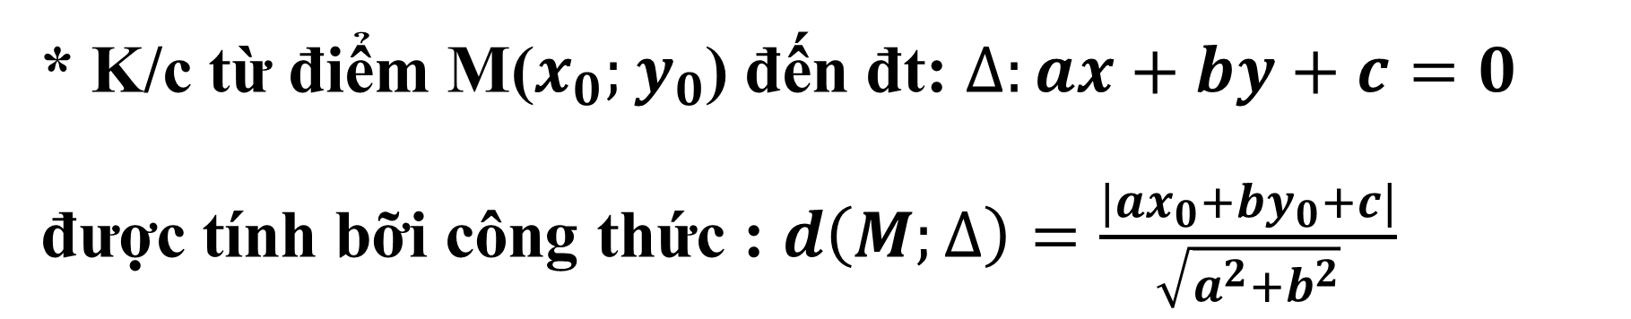
* Cho 2 đường thẳng :
Gọi $φ$là góc giữa hai đường thẳng đó . Góc $φ$ được xác định bỡi công thức :
$$\cos{φ=\frac{|a_{1}a_{2}+b_{1}b_{2}|}{\sqrt{{a_{1}}^{2}+{b_{1}}^{2}}.\sqrt{{a_{2}}^{2}+{b_{2}}^{2}}}}$$
* K/c từ điểm M($x_{0};y_{0}$) đến đt: $∆:ax+by+c=0$ được tính bỡi công thức : $d\left(M;∆\right)=\frac{|ax_{0}+by_{0}+c|}{\sqrt{a^{2}+b^{2}}}$

Slide 5
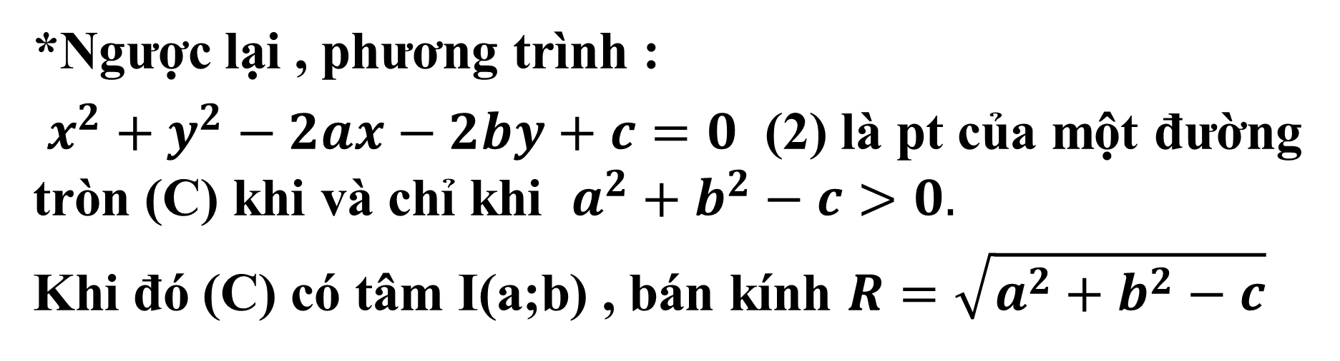
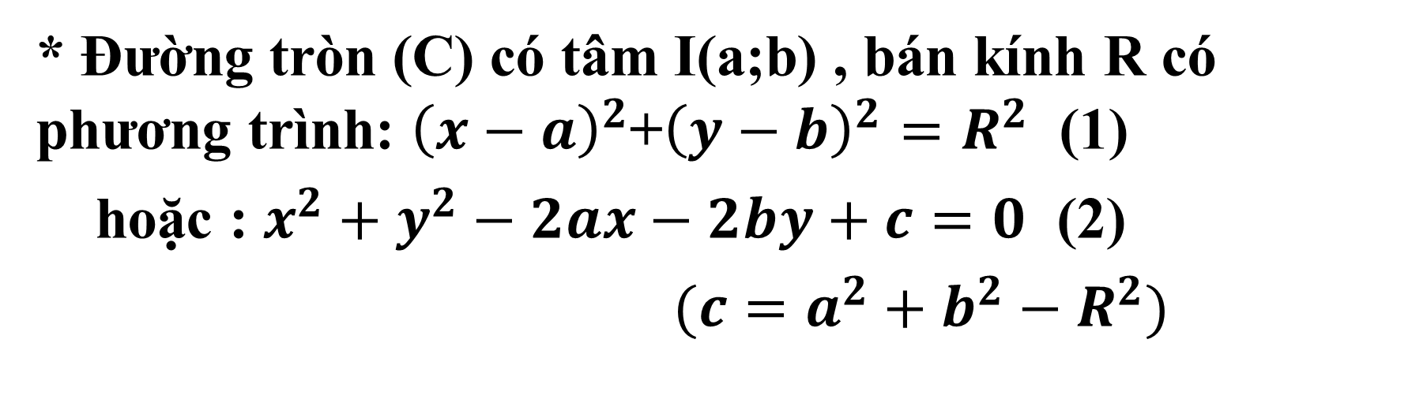
3. Đường tròn :
* Đường tròn (C) có tâm I(a;b) , bán kính R có phương trình: ${\left(x−a\right)}^{2}$+${\left(y−b\right)}^{2}=R^{2}$ (1)
hoặc : $x^{2}+y^{2}−2ax−2by+c=0$ (2)
$({c=a}^{2}+b^{2}−R^{2})$
*Ngược lại , phương trình :
$x^{2}+y^{2}−2ax−2by+c=0$ (2) là pt của một đường tròn (C) khi và chỉ khi $a^{2}+b^{2}−c>0.$
Khi đó (C) có tâm I(a;b) , bán kính $R=\sqrt{a^{2}+b^{2}−c}$

Slide 6
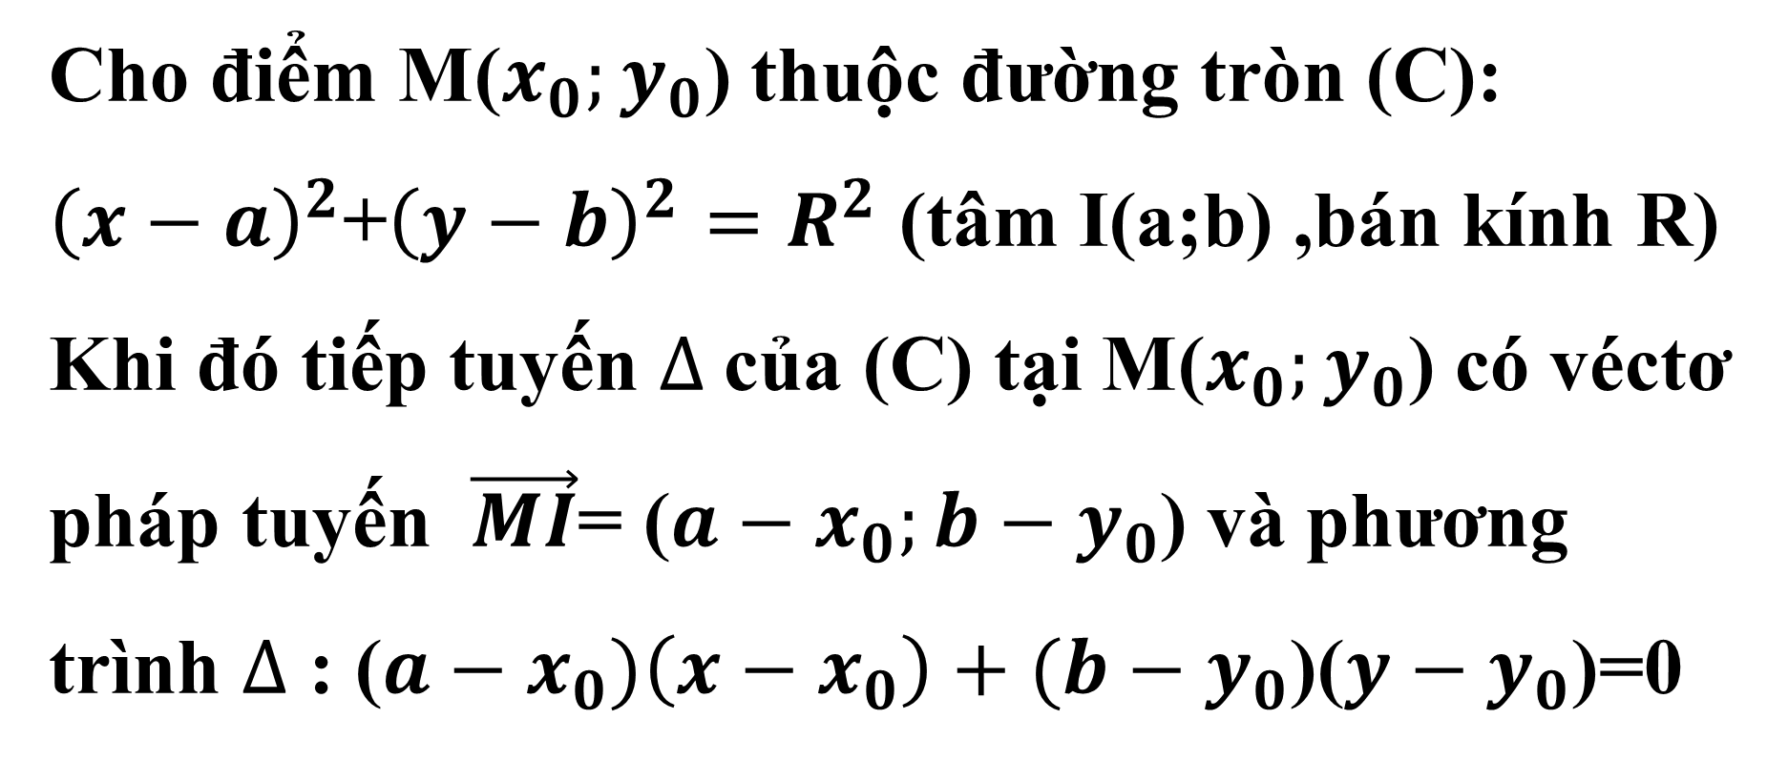
Cho điểm M($x_{0};y_{0}$) thuộc đường tròn (C): ${\left(x−a\right)}^{2}$+${\left(y−b\right)}^{2}=R^{2}$ (tâm I(a;b) ,bán kính R)
Khi đó tiếp tuyến $∆$của (C) tại M($x_{0};y_{0}$) có véctơ pháp tuyến $\vec{MI}$= (${a−x}_{0};b−y_{0}$) và phương trình $∆$ : (${a−x}_{0})\left({x−x}_{0}\right)+(b−y_{0}$)(${y−y}_{0}$)=0
Phương trình tiếp tuyến với đường tròn tại một điểm

Slide 7
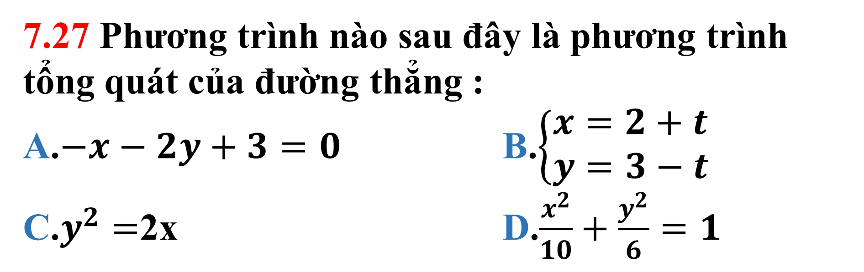
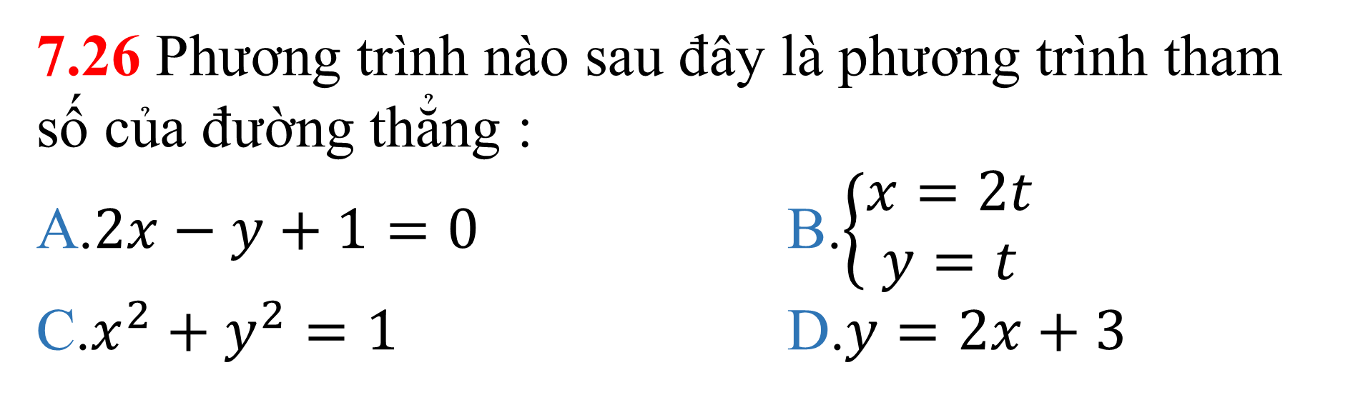
7.26 Phương trình nào sau đây là phương trình tham số của đường thẳng :
A.$2x−y+1=0$ B.$\left\{\begin{aligned}x=2t \\ y=t\end{aligned}\right.$ C.$x^{2}+y^{2}=1$ D.$y=2x+3$
7.27 Phương trình nào sau đây là phương trình tổng quát của đường thẳng :
A.$−x−2y+3=0$ B.$\left\{\begin{aligned}x=2+t \\ y=3−t\end{aligned}\right.$
C.$y^{2}=$2x D.$\frac{x^{2}}{10}+\frac{y^{2}}{6}=1$

Slide 8
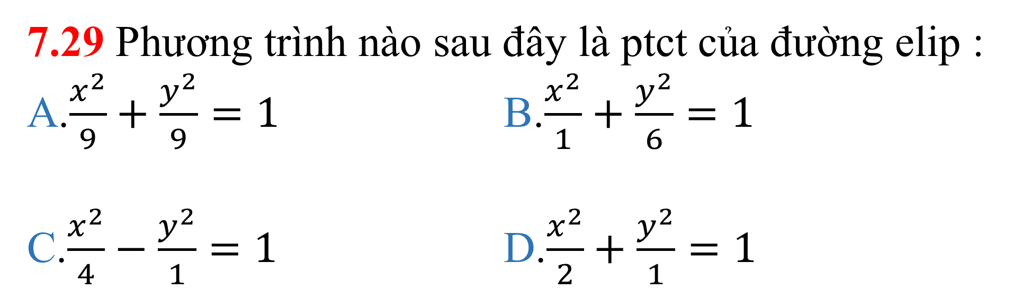
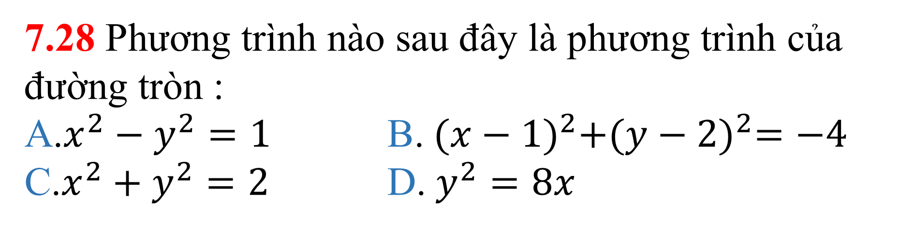
7.28 Phương trình nào sau đây là phương trình của đường tròn :
A.$x^{2}−y^{2}=1$ B. ${(x−1)}^{2}+{(y−2)}^{2}=−4$
C.$x^{2}+y^{2}=2$ D. $y^{2}=8x$
7.29 Phương trình nào sau đây là ptct của đường elip :
A.$\frac{x^{2}}{9}+\frac{y^{2}}{9}=1$ B.$\frac{x^{2}}{1}+\frac{y^{2}}{6}=1$
C.$\frac{x^{2}}{4}−\frac{y^{2}}{1}=1$ D.$\frac{x^{2}}{2}+\frac{y^{2}}{1}=1$

Slide 9
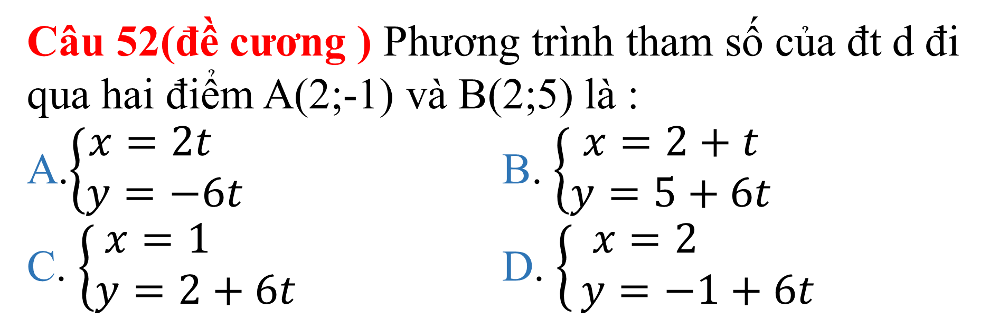
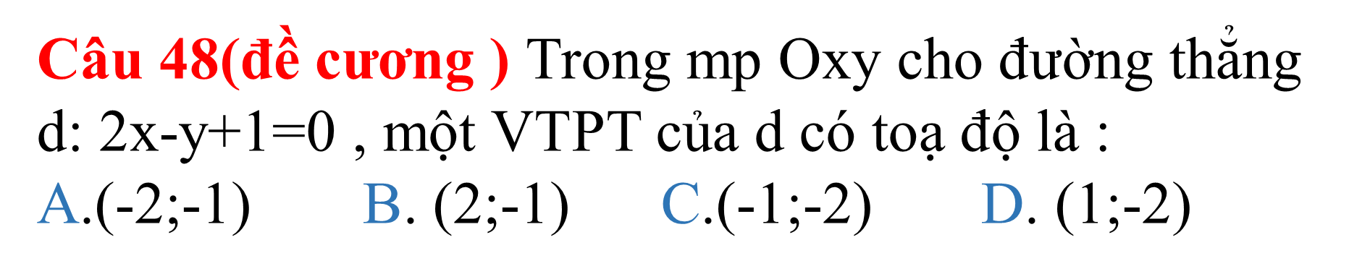
Câu 48(đề cương ) Trong mp Oxy cho đường thẳng d: 2x-y+1=0 , một VTPT của d có toạ độ là :
A.(-2;-1) B. (2;-1) C.(-1;-2) D. (1;-2)
Câu 52(đề cương ) Phương trình tham số của đt d đi qua hai điểm A(2;-1) và B(2;5) là :
A.$\left\{\begin{aligned}x=2t \\ y=−6t\end{aligned}\right.$ B. $\left\{\begin{aligned}x=2+t \\ y=5+6t\end{aligned}\right.$
C. $\left\{\begin{aligned}x=1 \\ y=2+6t\end{aligned}\right.$ D. $\left\{\begin{aligned} x=2 \\ y=−1+6t\end{aligned}\right.$

Slide 10
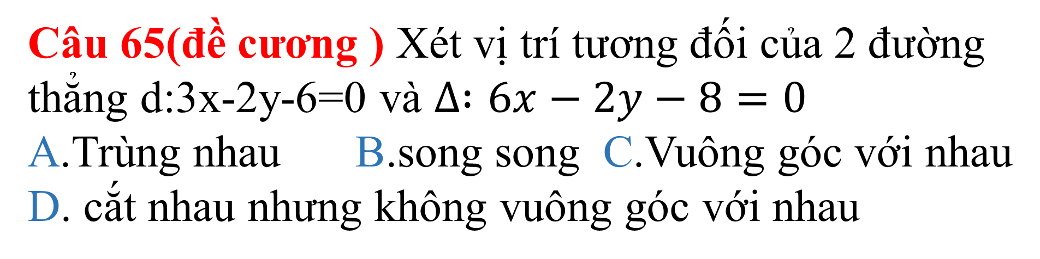
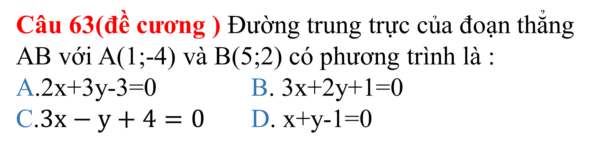
Câu 63(đề cương ) Đường trung trực của đoạn thẳng AB với A(1;-4) và B(5;2) có phương trình là :
A.2x+3y-3=0 B. 3x+2y+1=0
C.$3x−y+4=0$ D. x+y-1=0
Câu 65(đề cương ) Xét vị trí tương đối của 2 đường thẳng d:3x-2y-6=0 và $∆ :6x−2y−8=0$
A.Trùng nhau B.song song C.Vuông góc với nhau
D. cắt nhau nhưng không vuông góc với nhau

Slide 11
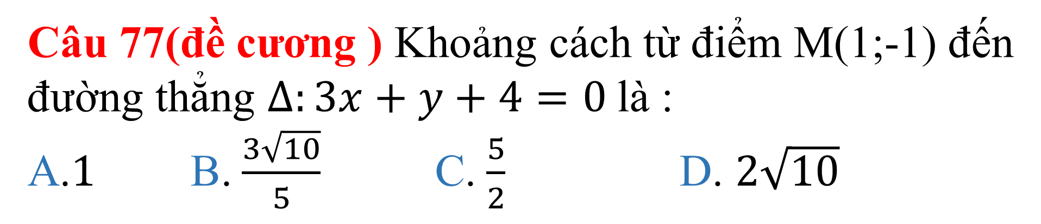
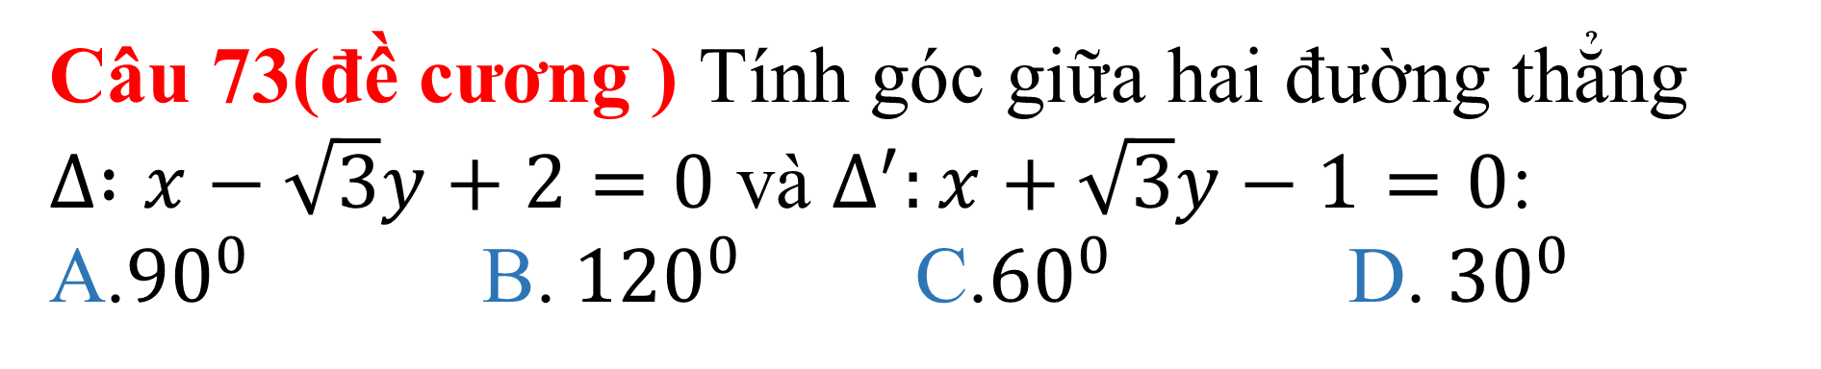
Câu 73(đề cương ) Tính góc giữa hai đường thẳng $∆ :x−\sqrt{3}y+2=0$ và $∆^{′}:x+\sqrt{3}y−1=0$:
A.${90}^{0}$ B. ${120}^{0}$ C.${60}^{0}$ D. ${30}^{0}$
Câu 77(đề cương ) Khoảng cách từ điểm M(1;-1) đến đường thẳng $∆:3x+y+4=0$là :
A.$1$ B. $\frac{3\sqrt{10}}{5}$ C. $\frac{5}{2}$ D. $2\sqrt{10}$

Slide 12
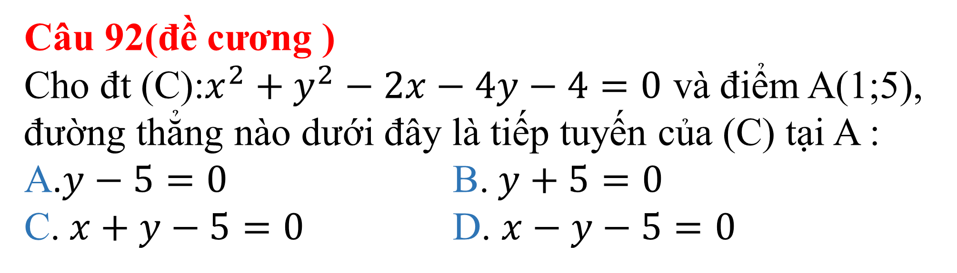
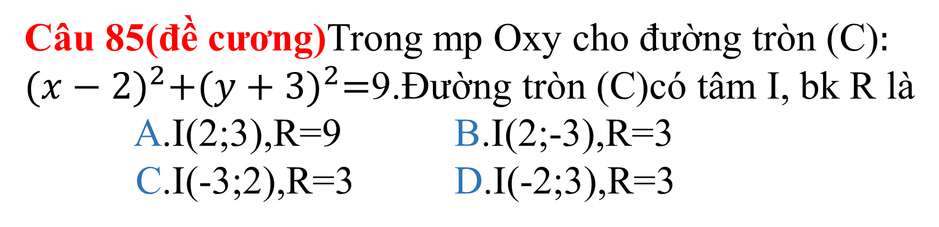
Câu 85(đề cương)Trong mp Oxy cho đường tròn (C)$:$ ${(x−2)}^{2}+{(y+3)}^{2}=$9.Đường tròn (C)có tâm I, bk R là A.I(2;3),R=9 B.I(2;-3),R=3 C.I(-3;2),R=3 D.I(-2;3),R=3
Câu 92(đề cương )
Cho đt (C):$x^{2}+y^{2}−2x−4y−4=0$ và điểm A(1;5), đường thẳng nào dưới đây là tiếp tuyến của (C) tại A :
A.$y−5=0$ B. $y+5=0$
C. $x+y−5=0$ D. $x−y−5=0$

Slide 13
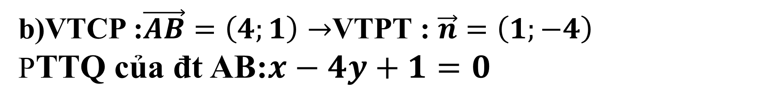
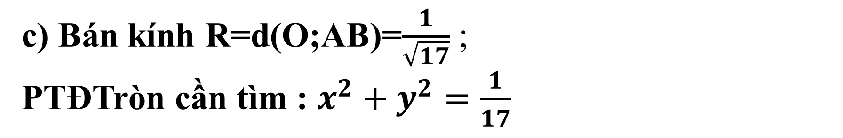
Bài 7.33 Trong mp Oxy cho 2 điểm A(-1;0) và B(3;1)
Viết pt đường tròn tâm A đi qua B
Viết pttq của đường thẳng AB
c)Viết pt đường tròn tâm O và tiếp xúc với đường thẳng AB
HD: a) Bán kính R=AB=$\sqrt{17}$ , ptđt : ${(x+1)}^{2}+y^{2}=17$
b)VTCP :$\vec{AB}=\left(4;1\right)→$VTPT : $\vec{n}=\left(1;−4\right)$
PTTQ của đt AB:$x−4y+1=0$
c) Bán kính R=d(O;AB)=$\frac{1}{\sqrt{17}}$ ;
PTĐTròn cần tìm : $x^{2}+y^{2}=\frac{1}{17}$

Slide 14
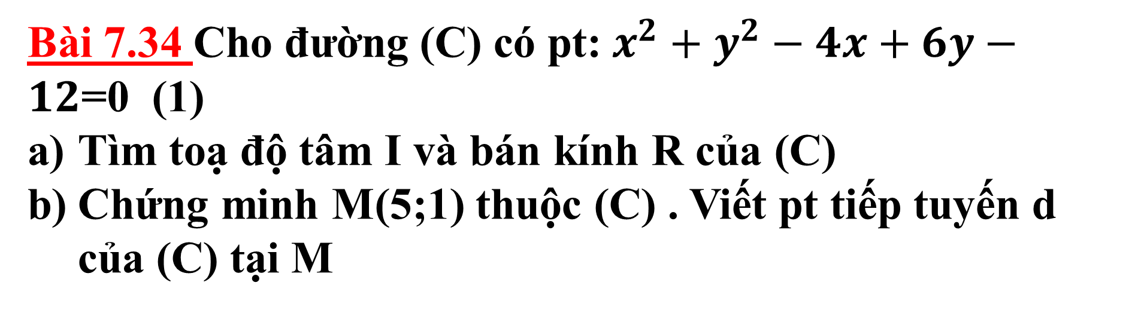
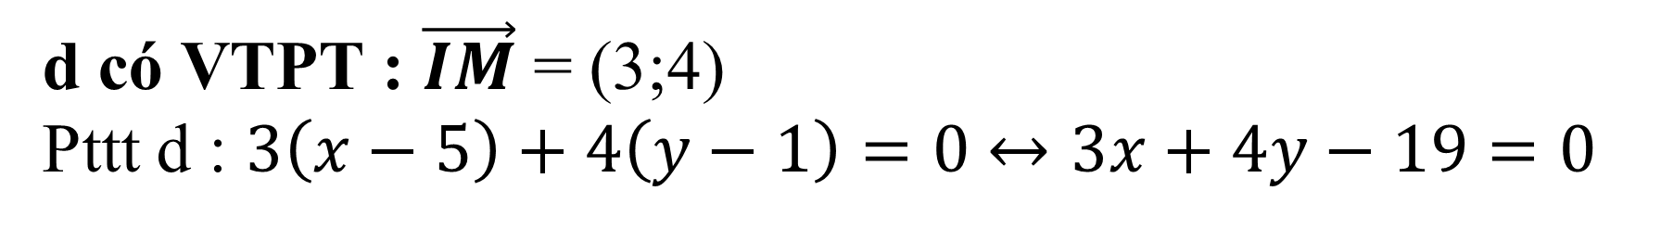
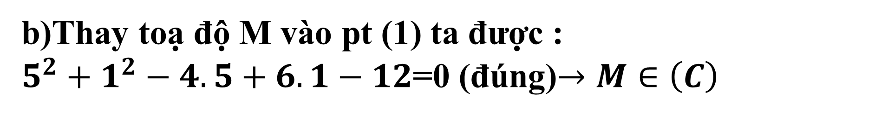
Bài 7.34 Cho đường (C) có pt: $x^{2}+y^{2}−4x+6y−12$=0 (1)
Tìm toạ độ tâm I và bán kính R của (C)
Chứng minh M(5;1) thuộc (C) . Viết pt tiếp tuyến d của (C) tại M
HD: a) Tâm I(2;-3) , bán kính R=$\sqrt{4+9+12}$ =5
b)Thay toạ độ M vào pt (1) ta được :
$5^{2}+1^{2}−4.5+6.1−12$=0 (đúng)$→M∈\left(C\right)$
d có VTPT : $\vec{IM}$ = (3;4)
Pttt d : $3\left(x−5\right)+4\left(y−1\right)=0$ $↔3x+4y−19=0$

Slide 15
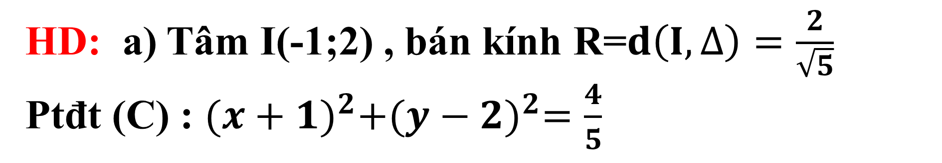
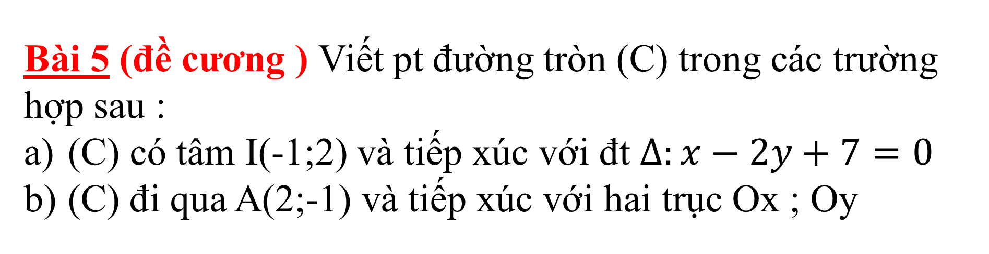
Bài 5 (đề cương ) Viết pt đường tròn (C) trong các trường hợp sau :
(C) có tâm I(-1;2) và tiếp xúc với đt $∆:x−2y+7=0$
(C) đi qua A(2;-1) và tiếp xúc với hai trục Ox ; Oy
HD: a) Tâm I(-1;2) , bán kính R=$d\left(I,∆\right)=\frac{2}{\sqrt{5}}$
Ptđt (C) : ${(x+1)}^{2}+{(y−2)}^{2}=\frac{4}{5}$

Slide 16
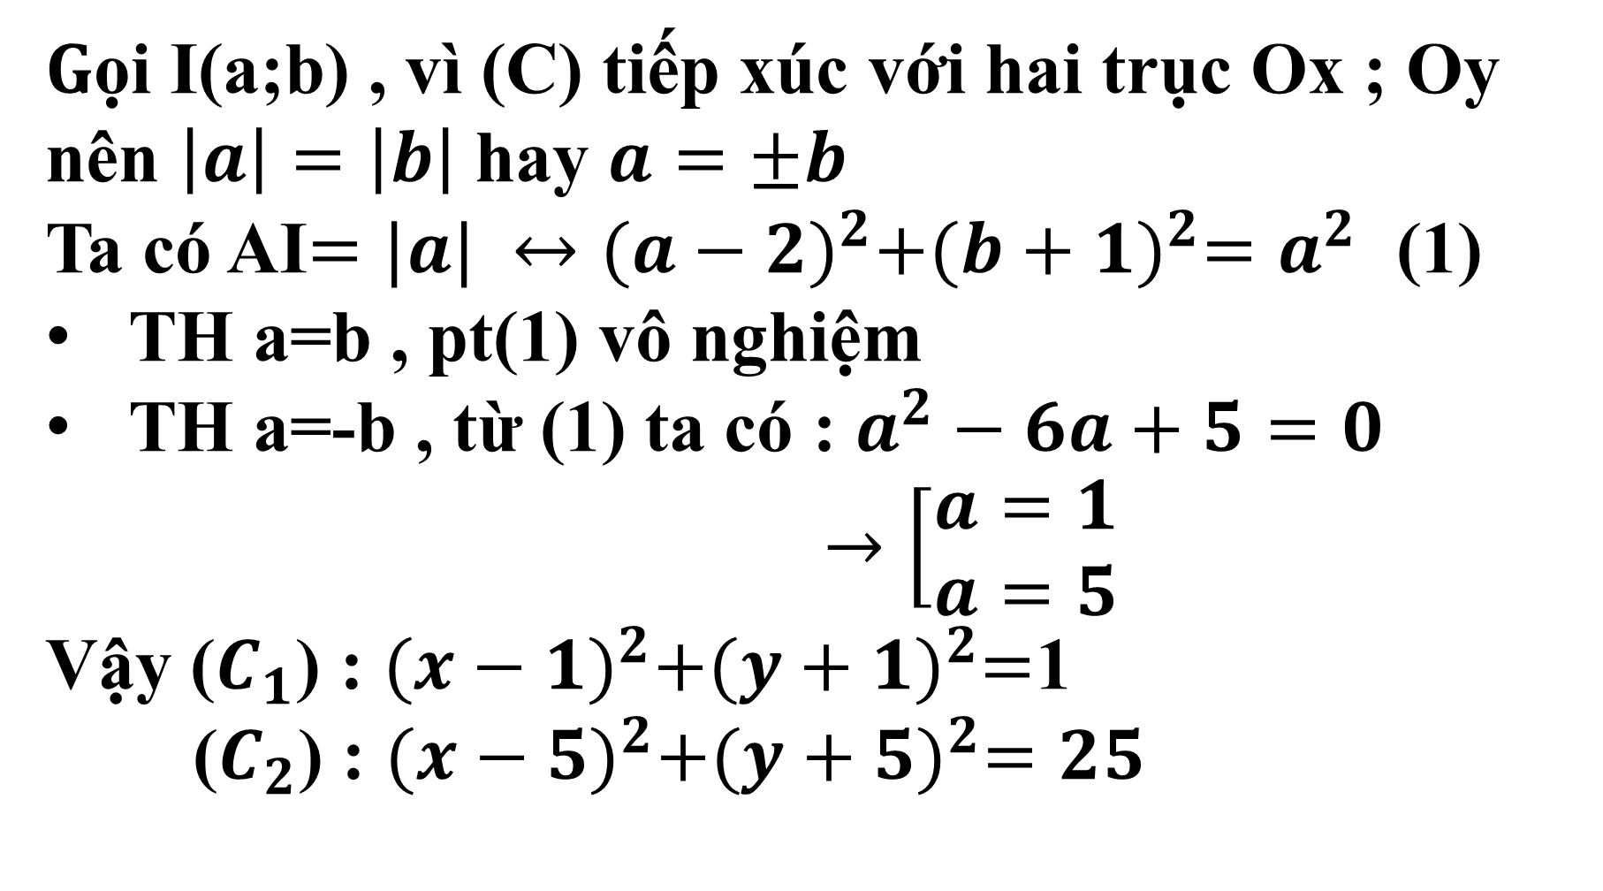
b) (C) đi qua A(2;-1) và tiếp xúc với hai trục Ox ; Oy
$G$ọi I(a;b) , vì (C) tiếp xúc với hai trục Ox ; Oy nên $\left|a\right|=\left|b\right|$hay $a=±b$
Ta có AI$=|a| ↔{(a−2)}^{2}+{(b+1)}^{2}=a^{2}$ (1)
TH a=b , pt(1) vô nghiệm
TH a=-b , từ (1) ta có : $a^{2}−6a+5=0$
$→\left[\begin{aligned}a=1 \\ a=5\end{aligned}\right.$
Vậy ($C_{1}$) : ${(x−1)}^{2}+{(y+1)}^{2}=$1
($C_{2}$) : ${(x−5)}^{2}+{(y+5)}^{2}=25$

